Slide 1
Platforma na testovanie použiteľnosti webových aplikácií
tp1314team1@gmail.com

Slide 2
Webová aplikácia
http://team01-13.ucebne.fiit.stuba.sk/web
pridaná download sekcia
zobrazenie štatistických údajov
filtre
tabuľky
grafy
ukážka ...

Slide 3
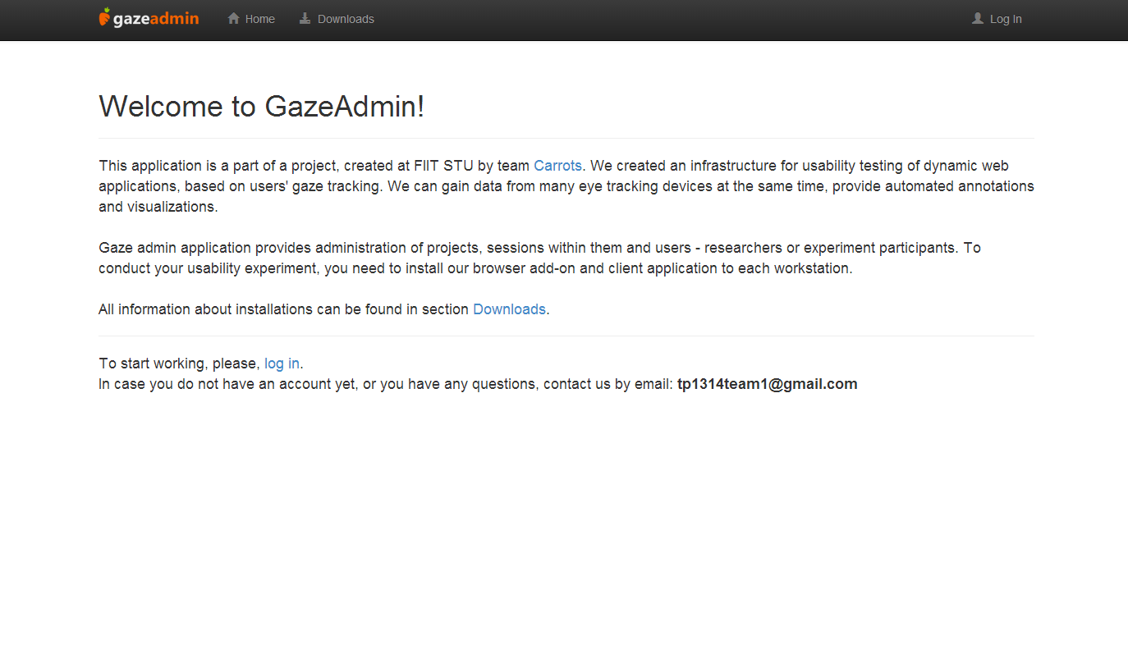

Slide 4
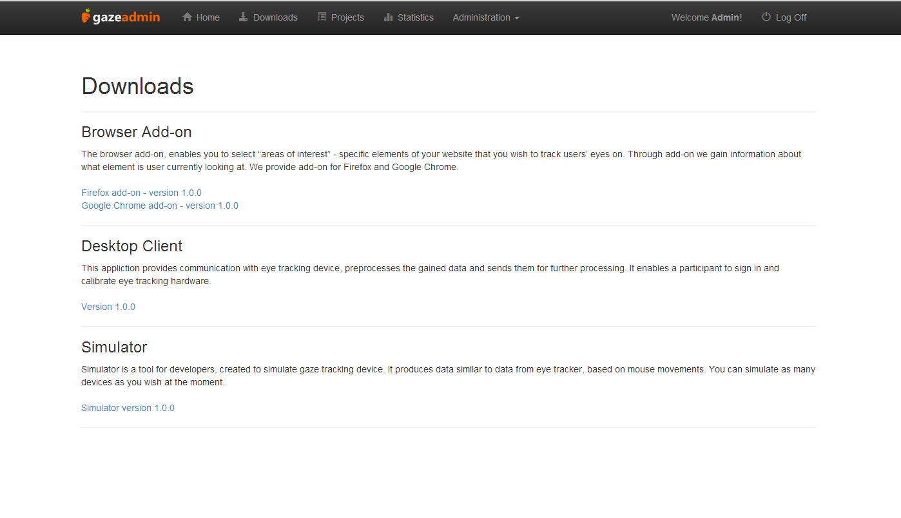

Slide 5
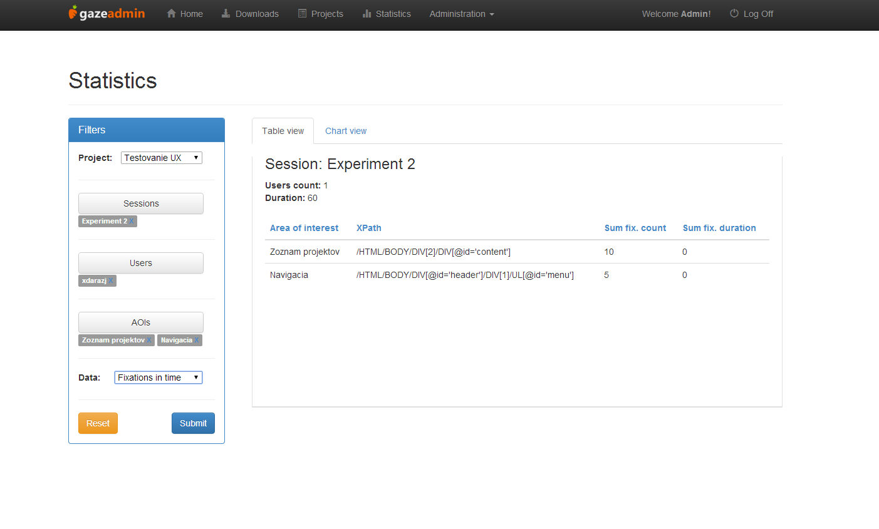

Slide 6
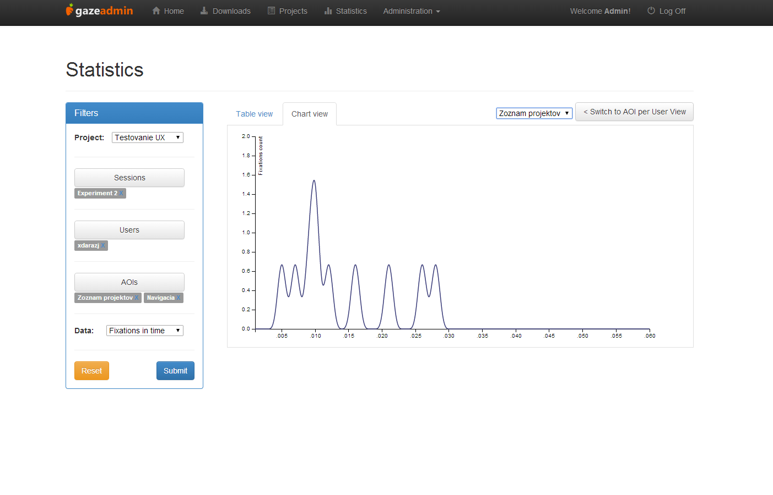

Slide 7
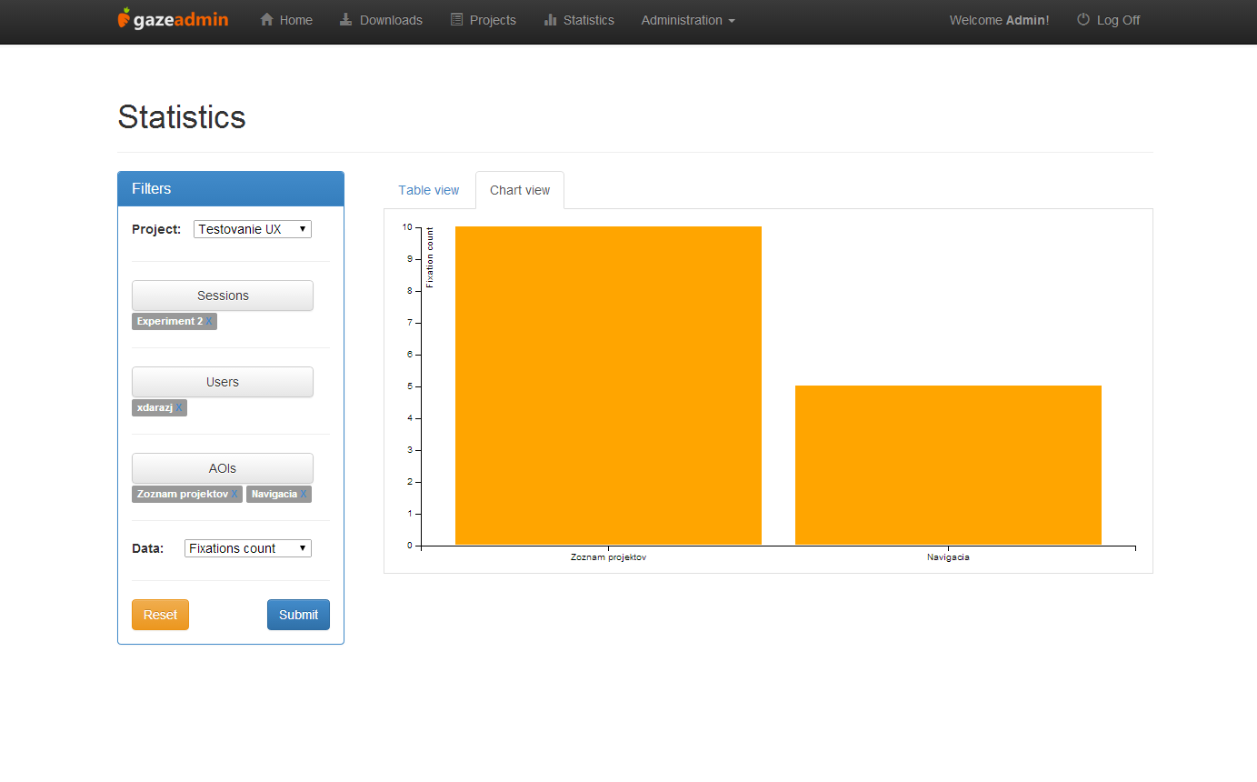

Slide 8
Desktopové komponenty
Vytvorená jednotná knižnica pre komunikáciu klienta so zariadeniami
Knižnica podporuje zariadenia Tobii, EyeTribe a náš simulátor

Slide 9
Add-on
vytvorená verzia pre Google Chrome
oddelenie funkcionality do dvoch addonov
Admin (areas of interest) a
Client (obohacovanie dát)

Slide 10
Add-on
zmena spôsobu definovania elementu AOI
interaktívny výber potrebných atribútov
ID elementu
Class elementu
poradové číslo elementu
možnosť definovať skupinu elementov
jednoduchšie úpravy ako pri XPath

Slide 11
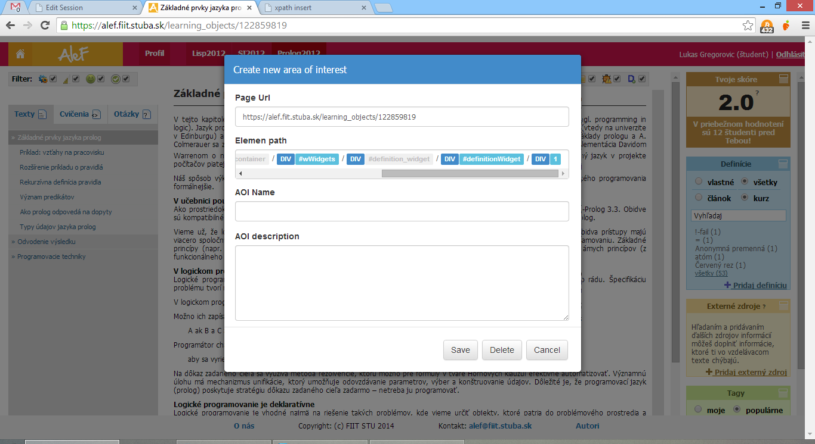

Slide 13
API
Aplikácia po registrácii v GazeAdmin získa API kľúč
Aplikácie môžu podľa API kľúča používať metódy pre získavanie priradených:
projektov
sedení
Rozpracované:
získavanie informácie o tom, kam sa špecifický používateľ pozeral pri testovaní

Slide 14
Postrehy z konferencie IIT.SRC
Pri práci so zariadením EyeTribe:
po dlhšej prevádzke sa prehreje
občas prestane reagovať - treba ho znova pripojiť do USB
ťažkosti pri sledovaní pohľadu používateľa s okuliarmi
po neúspešnej kalibrácii posiela iba pozíciu očí v priestore
ak vôbec pri kalibrácii nevidí oči, tvári sa, že kalibrácia bola “perfect”

Slide 15
Zhrnutie
štatistiky z reálnych dát
jednotná knižnica pre komunikáciu klienta so zariadeniami
interaktívny výber AOIs
nový add-on pre Google Chrome
API pre tretie strany

